Slide 1
flocktory
Создание модели, предсказывающей пол пользователя (м/ж) на основе данных о его активности

Slide 2
Команда “Sync”
Лосева Надежда (исследование, подготовка данных, логистическая регрессия)
Кабанов Глеб (парсинг данных, градиентный бустинг, автоматизация)
Чернова Татьяна (обработка данных)
Мельчекова Александра (тестирование, отладка)
Арсеньев Александр (обработка данных)

Slide 3
ЦЕЛИ и Задачи проекта
ПРОБЛЕМА
Плохая заполненность признака «пол» (пол точно известен только у 10% пользователей)
ЗАДАЧА
Создать модель машинного обучения, предсказывающую пол пользователя (м/ж) на основе данных о его активности
ЦЕЛИ
Улучшение качества выдачи «подарков» на витрине
Определение ЦА продуктов с ограничением по полу
Встраивание полученных данных в пайплайн для других моделей

Slide 4
Предоставленные Данные
Данные в json:
Train: 127755 users
Val: 27447 users
Test: 18784 users
Распределение target:
female 50%
male 50%

Slide 5
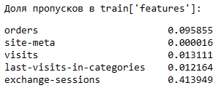
Данные
Глубокая иерархия features:
orders (заказы)
site-id:
orders:
created-at
items
id | count | general-category-path | brand-id
visits (посещения)
site-id
first-seen
last-seen
visits
visited-at | session-duration | pages-count
site-meta (сайт с регистрацией пользователя)
site-id | recency | frequency | monetary
exchange-sessions (показанные сайты)
landed-at | sites | accepted-site-id | accepted-at
last-visits-in-categories
category | last-visit-at

Slide 6
Проверяемые модели
Градиентный бустинг (catboost) – первая идея
Логистическая регрессия – попытка сделать проще
Метод опорных векторов
Случайный лес
Нейронная сеть

Slide 7
Градиентный бустинг
Градиентный бустинг (catboost):
visits [‘site-id’, ‘visits’] 'Accuracy’: 0.64
orders [‘site-id’, ‘items.id’, ‘items.brand-id’] 'Accuracy': 0.73

Slide 8
Логистическая регрессия
Features | Accuracy
site-meta ['site-id’] | 0.80
exchange-sessions ['accepted-site-id’] | 0.66
exchange-sessions ['clicks’] | 0.67
exchange-sessions ['clicks’] |['accepted-site-id’] | 0.65
last-visits-in-categories [‘category’] | 0.61
orders [‘items.id’] | 0.77
orders [‘items.brand-id’] | 0.63

Slide 9
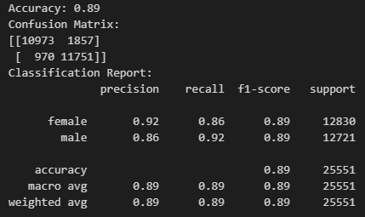
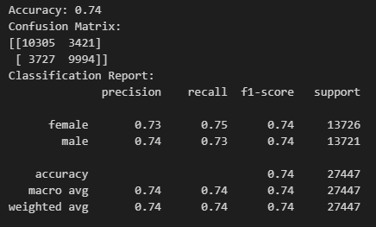
Логистическая регрессия (1)
Key features:
orders [‘items.id’]
site-meta ['site-id’].
Метод расчета входных данных:
Парсинг key features - RegEx
Расчет sex_score для key features
(доля женщин среди выбравших)
Построение модели на sex_scores
Достоинства:
Очень быстрый расчет
Высокая точность предсказаний

Slide 10
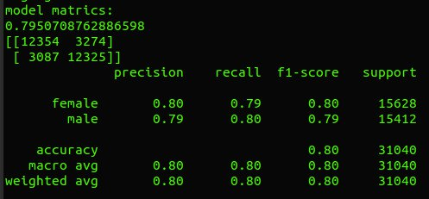
Логистическая регрессия (2)
Key features:
orders [‘items.brand-id’]
site-meta ['site-id’].

Slide 11
Нейронная сеть
Протестировали простые варианты полносвязных сетей с дропаутом
Есть потенциал для роста метрики

Slide 12
Спасибо за внимание!
https://github.com/loseff-n/flocktory

